Slide 1
Soustava Rutinní zdravotnické statistiky
využití pro hodnocení zdravotního stavu obyvatelstva

Slide 2
Statistiky využívané ke studiu zdravotního stavu populace
    Demografická statistika
    Statistika nemocnosti
    Statistika zemřelých

Slide 3
Ukazatele zdravotního stavu založené na evidenci zemřelých
Evidence úmrtí
  Statistika zemřelých
  Statistika příčin smrti

Slide 4
Statistika zemřelých
ÚMRTNOST (mortalita) jako indikátor zdraví
List o prohlídce zemřelého

Slide 5
Statistika zemřelých
Přednosti
úmrtí je neopakovatelné, snadno rozpoznatelné
lze přesně časově určit
lze měřit p-st výskytu úmrtí v populaci
statistickou jednotkou je osoba
dlouhodobé časové řady
mezinárodní srovnání
upřesnění příčiny smrti pitvou (stále méně)
Zápory
pouze nemoci vedoucí ke smrti
informace o lidech, kteří nepatří do živé populace
neznámá spolehlivost (neznámá míra přesnosti „odhadu“ příčiny smrti, neznámá chybovost při vyplňování a kódování)

Slide 6
Ukazatele zdravotního stavu založené na evidenci úmrtí
Hrubá míra úmrtnosti
Standardizovaná úmrtnost
Specifická úmrtnost
Kojenecká úmrtnost
Střední délka života
Smrtnost

Slide 7
1. Hrubá míra úmrtnosti
počet zemřelých
střední stav obyv.
X 1000

Slide 8
Úmrtnost na určitou příčinu
počet zemřelých na příčinu x
střední stav obyv.
za x se dosazuje sledovaná příčina
X 1000

Slide 9
2. Standardizovaná úmrtnost
Přepočítaná hodnota hrubé úmrtnosti
Srovnávání úmrtností v populacích s rozdílnou věkovou strukturou

Slide 10
3. Specifická úmrtnost
- Podle věku
počet zemřelých ve věku x
střední stav obyv. ve věku x
za x se dosazuje buď konkrétní věk (20 let) nebo věková skupina (20-25 let).
X 1000

Slide 11
4. Kojenecká úmrtnost
počet zemřelých do 1 roku
počet živě narozených
Ukazatel zdravotního stavu i socioekon. poměrů
Další ukazatele úmrtnosti kolem porodu:
  poporodní (do 3 dnů)
  časná (do 7 dnů)
  novorozenecká (do 27 dnů)
  ponovorozenecká (od 28 dnů do 1 roku)
  perinatální (mrtvě narození + časná úmrtnost)
X 1000

Slide 12
5. Střední délka života e_{x}
ukazatel úmrtnostních tabulek
průměrný počet roků, které má naději prožít osoba právě x-letá

Slide 13
6. Smrtnost
počet úmrtí na určitou nemoc
výchozí počet nemocných na tutéž nemoc
posuzování klinické závažnosti nemoci nebo úspěšnosti léčby
smrtnost a úmrtnost určité nemoci
  Např. tetanus má vysokou smrtnost, ale nízkou úmrtnost, u IM je to naopak.
X 1000

Slide 14
statistika příčin smrti
Struktura zemřelých podle příčin smrti
  Klasifikace příčin smrti podle MKN
  Podle pohlaví a věku
Srovnávání
  Standardizace úmrtnosti podle příčin smrti
  Neznámá přesnost

Slide 17
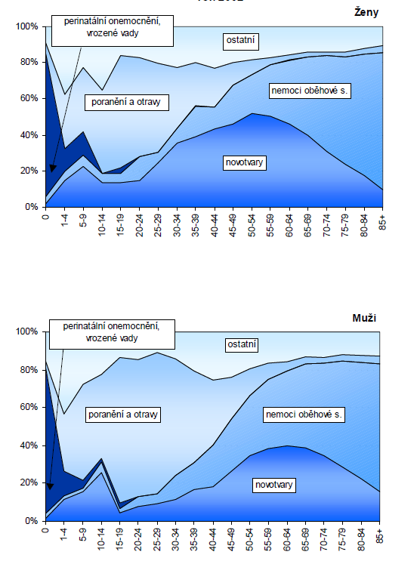

Slide 18
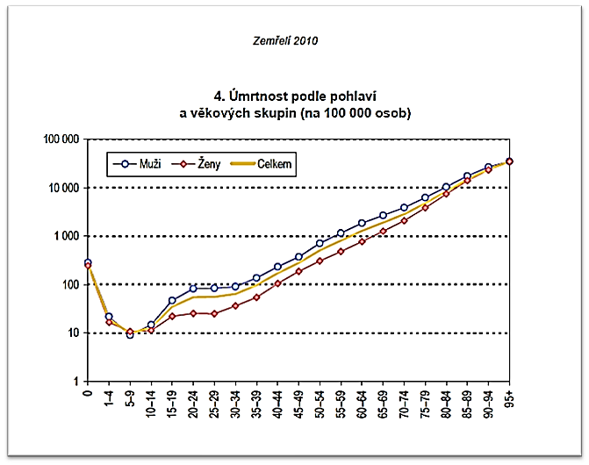

Slide 19
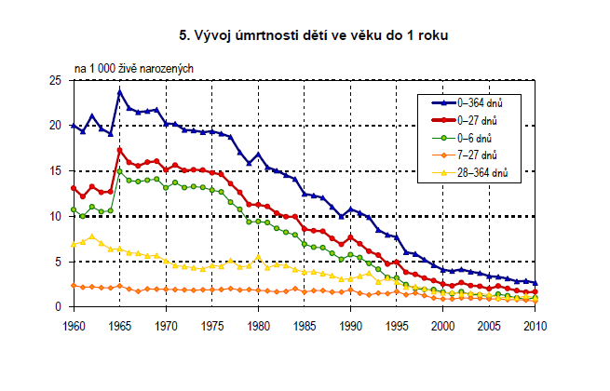

Slide 20
KOJENECKÁ ÚMRTNOST
1899: 235,6 (4.) 1940: 82,5 (12.) 1974: 19,3 (52.) 2008: 2,8 (357.)

Slide 21
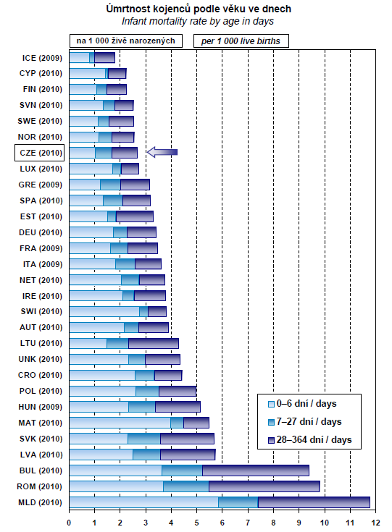

Slide 22
DEMOGRAFIE

Slide 23
DEMOGRAFIE, ZDRAVÍ A PÉČE O ZDRAVÍ
Zdravotní potřeby lidí
  se změnou velikosti a složení populace
K demografickým změnám v populaci dochází v důsledku proměny socioekonomických a kulturních podmínek, které byly, jsou a budou významnými determinantami zdraví populace.

Slide 24
DEMOGRAFIE
UDÁLOSTI
Narození
Úmrtí
Svatba
Rozvod
Ukončení studia
Změna bydliště
PROCESY
Porodnost
Úmrtnost
Sňatečnost
Rozvodovost
Vzdělanost
Migrace

Slide 25
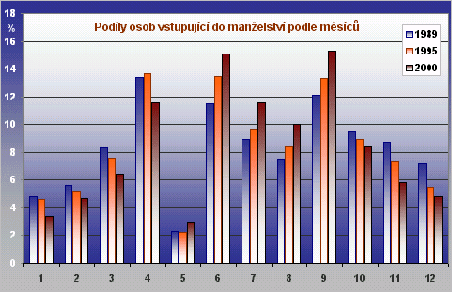
DEMOGRAFIE

Slide 26
DEMOGRAFIE
zabývá se REPRODUKCÍ LIDSKÝCH POPULACÍ
odhaluje vazby mezi společenskými podmínkami (kulturní, ekonomické, politické) a populačním vývojem

Slide 27
Základní zdroje demogr. dat základní metody zjišťování demografických jevů
Sčítání lidu
Evidence přirozené měny (soustava registračních knih - matriky)
Evidence migrací (hlášení trvalého pobytu)
Zvláštní výběrová šetření
Registry obyvatelstva (registr obyvatel, soupisy voličů, soupisy školních dětí ad.)

Slide 28
POPULAČNÍ ZÁKLADNA A POPULAČNÍ PROCESY
Základna: velikost a struktura populace
Procesy: hromadné demografické události úzce související s velikostí
a složením populace

Slide 29
POPULAČNÍ ZÁKLADNA
velikost a struktura populace

Slide 30
Počet obyvatelstva
Základní demografický ukazatel
Stav obyvatel k určitému okamžiku
  Počáteční stav (1. 1.): 10 538 275
  Střední stav (1. 7.):10 542 942
  Koncový stav (31. 12.): 10 553 843

Slide 31
struktura obyvatelstva
biologické znaky
  pohlaví, věk, zdravotní stav
sociálně právní znaky
  rodinný stav
ekonomické znaky
  ekonomická aktivita, odvětví NH, povolání
kulturní znaky
  vzdělání, národnost, náboženské vyznání

Slide 32
BIOLOGICKÉ ZNAKY
Struktura z hlediska pohlaví:
Ukazatel: index maskulinity
  Počet mužů na 100 žen
Celá populace: 97 mužů na 100 žen
Při narození: 104–107
0-14 let: 105
15-64 let: 103
65+: 71
95+: 27

Slide 33
BIOLOGICKÉ ZNAKY
Struktura z hlediska věku:
0 -14 let: 15%
15 – 64 let: 67%
65 let a více: 18%

Slide 34
r. 2015

Slide 35
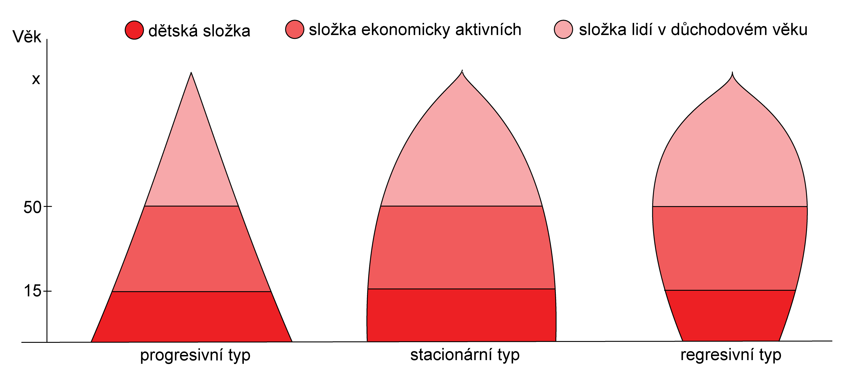
BIOLOGICKÉ ZNAKY
Struktura z hlediska pohlaví:
Typy věkových pyramid

Slide 36
Demografické stárnutí v ČR
Věková skladba obyvatelstva ČR, 1945-2013
Projekce obyvatelstva ČR do roku 2101

Slide 37
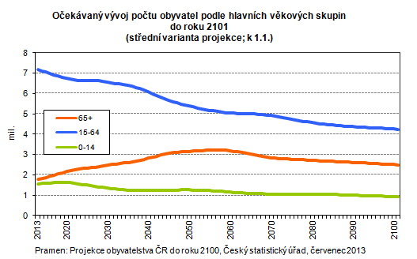
Demografické stárnutí v ČR
ČSÚ

Slide 38
PROMĚNA VĚKOVÉ STRUKTURY POPULACE – POPULAČNÍ STÁRNUTÍ
Populace nemá žádný věk – jen věkovou strukturu
Populace může mládnout
Populační stárnutí
  proces, kdy se mění věková struktura populace tak, že se zvyšuje podíl osob starších 60 nebo 65 let a snižuje se podíl osob mladších 15 let.

Slide 39
Stárnutí a zdraví v globálním kontextu
Svět stárne rychle:
  počet lidí starších 60 v celosvětové populaci se zvýší z 11% v r. 2000 na 22% do r. 2050
  poprvé v lidských dějinách bude ve světové populaci více seniorů než dětí (do 14 let)
  rozvojové země stárnou mnohem rychleji než rozvinuté země: do padesáti let bude více než 80% seniorů žít v rozvojových zemích, zatímco v roce 2005 to bylo 60%.

Slide 40
PODÍL OBVATEL STATŠÍCH 60 LET

Slide 41
PODÍL OBVATEL STATŠÍCH 60 LET, 2050

Slide 42
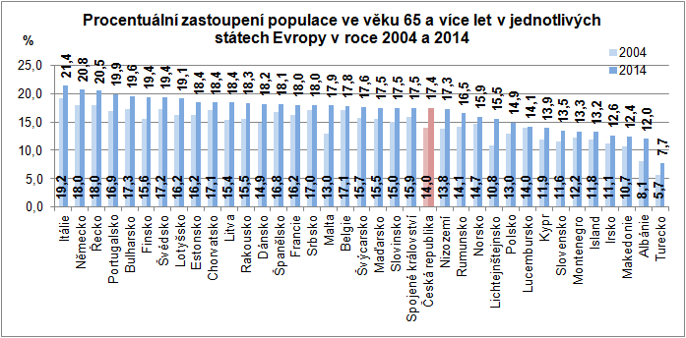
PODÍL OBČANŮ 65+ v eVROPĚ
ČSÚ

Slide 43
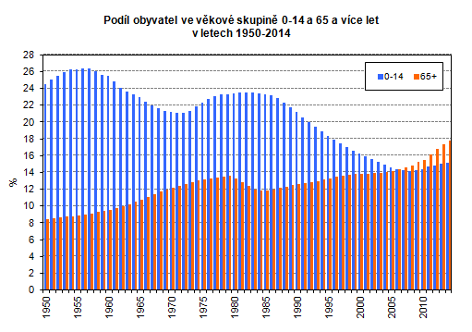
PODÍL OBYVATEL VE VĚKU
0-14 A 65+
ČSÚ

Slide 44
POPULAČNÍ PROCESY
hromadné demografické události úzce související s velikostí a složením populace

Slide 45
1. Ukončená těhotenství
2. Úmrtí
3. reprodukce

Slide 46
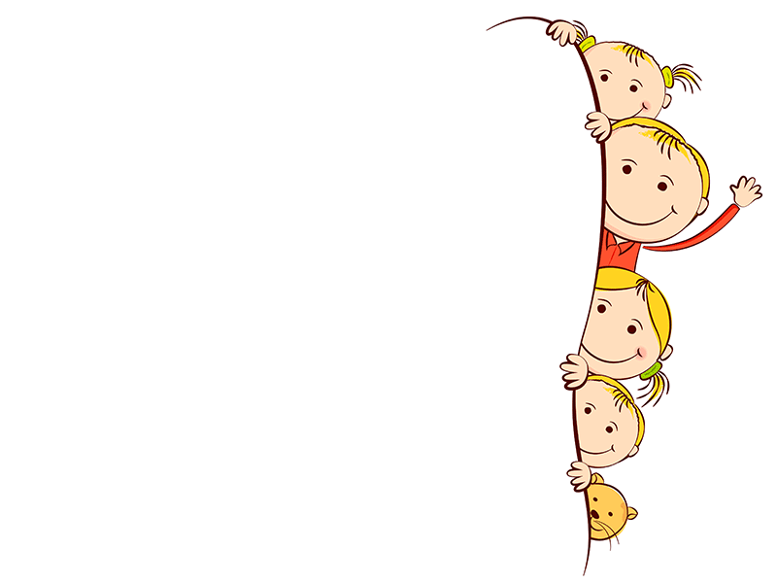
1. Ukončená těhotenství
PRODNOST A PLODNOST
Od r. 1990 klesající trend
Od r. 2006 dočasný vzestup
POTRATOVOST

Slide 47
Porodnost
Hrubá míra celkové porodnosti
Živorodnost
Mrtvorozenost
Obecná míra plodnosti
Úhrnná plodnost

Slide 48
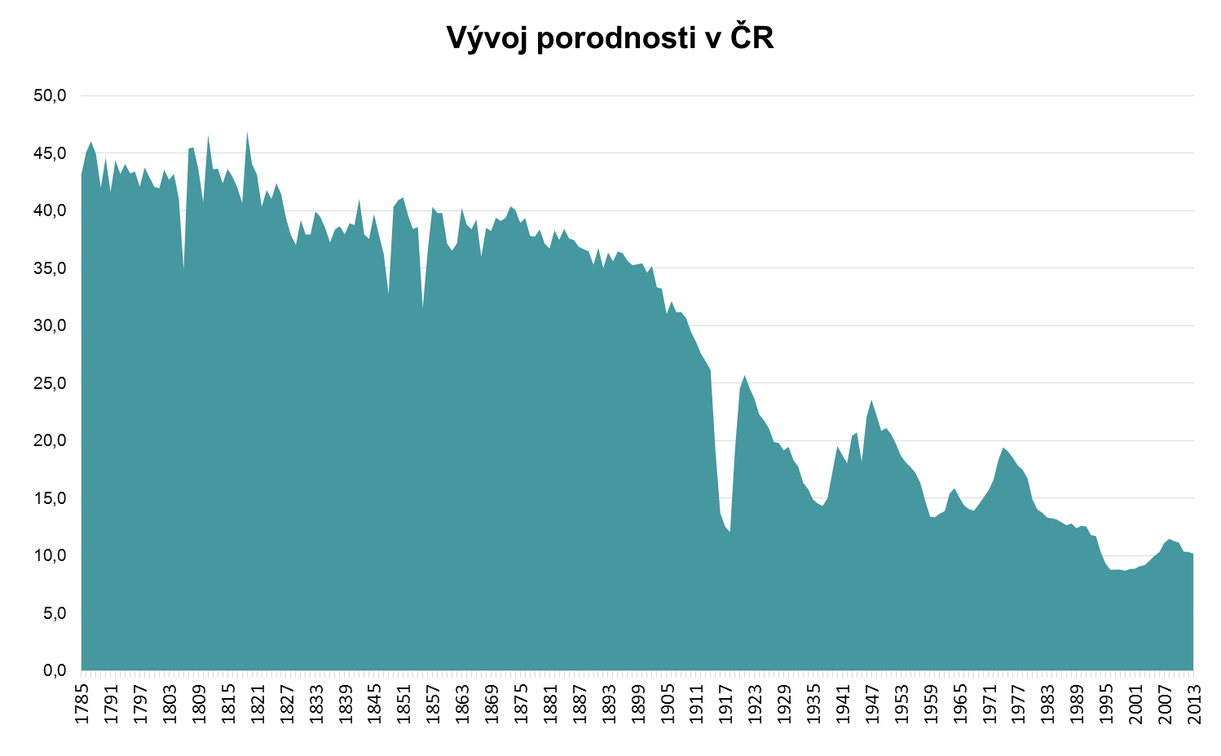
PORODNOST V ČR
ČSÚ

Slide 49
PLODNOST V ČR
Úhrnná plodnost
  Průměrný počet dětí na 1 ženu ve fertilním věku (15 – 49 let) v daném roce
  Záchovná úroveň 2,1
  V roce 2015: 1,57

Slide 50
ČSÚ

Slide 51
Potratovost
Hrubá míra potratovosti
Index potratovosti
Obecná míra potratovosti

Slide 52
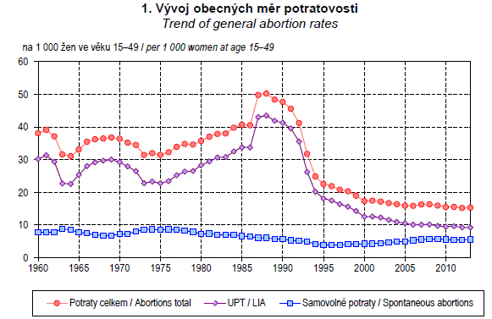
POTRATY

Slide 53
2. ZEMŘELí
Hrubá míra úmrtnosti
Standardizovaná úmrtnost
Specifická úmrtnost
Kojenecká úmrtnost
Střední délka života
Smrtnost

Slide 54
KOJENECKÁ ÚMRTNOST
ČSÚ

Slide 55
3. reprodukce
Ukazatele:
Přirozený přírůstek/úbytek
Přírůstek/úbytek stěhováním
Celkový přírůstek/úbytek
Čistá míra reprodukce
Hrubá míra reprodukce

Slide 56
ČSÚ

Slide 57
PŘIROZENÝ PŘÍRŮSTEK V čr
ČSÚ

Slide 58
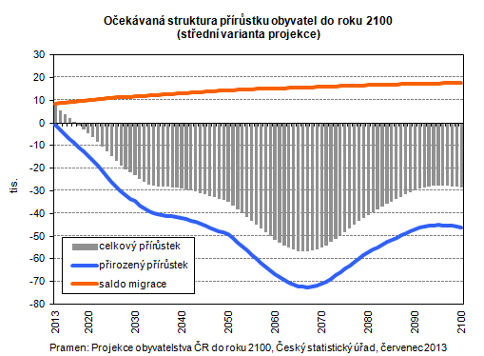
očekávaný PŘÍRŮSTEK V čr
ČSÚ

Slide 59
Sňatečnost a rozvodovost

Slide 60
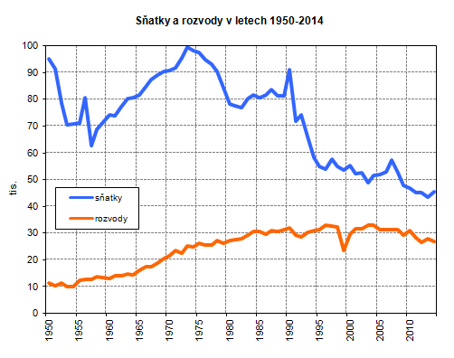
ČSÚ

Slide 61
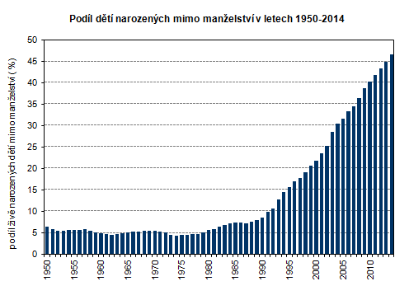
ČSÚ

Slide 62
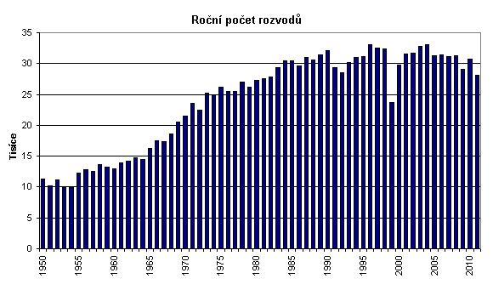
ČSÚ

